Slide 1
Regiones faciei (cranium viscerale – splanchnocranium – facies)
1- Regio nasalis
a) regio dorsalis nasi
b) regio lateralis nasi
c) regio naris
2- Regio oralis
a) regio labialis superior
b) regio labialis inferior
3- Regio mentalis
4- Regio orbitalis
a) regio palpebralis superior
b) regio palpebralis inferior
5- Regio zygomatica
6- Regio infraorbitalis
7- Regio articulationis temporomandibularis
8- Regio masseterica
9- Regio buccalis
10- Regio maxillaris
11- Regio mandibularis
12- Regio intermandibularis
13- Regio subhyoidea

Slide 2
Regio nasalis
Bu bölge equidae’de burun - mide (naso - gastrik, burun - esophagus, burun - meri) sondası uygulaması, laryngoscop girişi ve burun boşluğu trepanasyonu için kullanılır. Equidae’de burun delikleri büyüktür ve kuvvetli kıkırdak desteklerle açık tutulur. Burun -mide sondası uygulamasında, sonda burun deliği tabanı yoluyla dikkatli bir şekilde ileri itilmelidir. Bu yapılmadığı takdirde sonda burun deliğinin üst kısmında yer alan ve çıkmaz bir yol olan diverticulum nasi’ye takılarak bölgede yoğun olarak bulunan kılcal damarlara zarar verebilir. Sonuç itibarıyla şiddetli burun kanamaları (epistaxis - rhinorragie) meydana gelebilir. Sonda doğru uygulanıp pharynx’ten geçerek esophagus’a girildiğinde ise ilerlemesi sol sulcus jugularis’te izlenebilir.

Slide 3
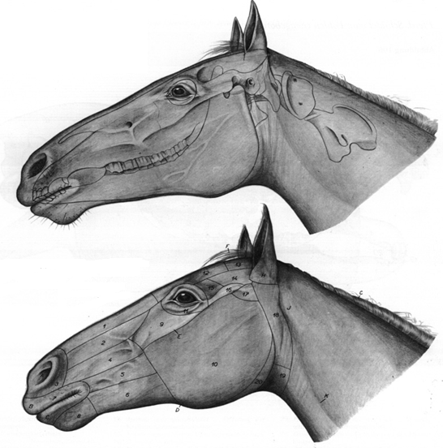
Regio orbitalis
Fossa supraorbitalis
Regio nares
At başı regio’ları

Slide 4
Atlarda burun deliklerinin tabanı civarında, mucosa ile dış deri sınırına yakın olarak, ductus nasolacrimalis’in burun tarafına açılan deliği, ostium lacrimale orale görülür. Bazen kanal tıkanır ve açmak için bir kateter vasıtasıyla ductus nasolacrimalis’e buradan girmek mümkündür. Diğer hayvanlarda bu delik, concha nasalis ventralis’in oral ucu yakınında bulunur.
Regio nasalis’te normal şartlarda sürekli nemli olarak görülen kılsız deri bölgesine büyük ruminantia’da planum nasolabiale (merme - burun aynası), küçük ruminantia ve carnivora’da planum nasale, domuzda ise planum rostrale adı verilir. Bu bölgenin kuruması hayvanın vücut ısısının yüksekliğine işaret eder.

Slide 5
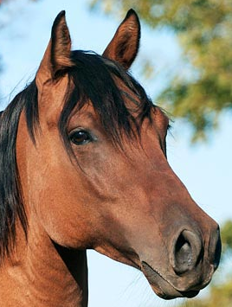
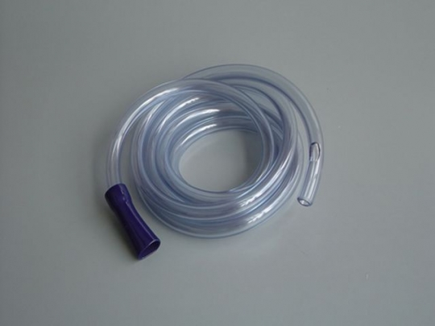
Diverticulum nasi
Burun meri (esophagus) sondası
Burun mide sondası
Nasogastric sonda
Ostium lacrimale orale

Slide 6
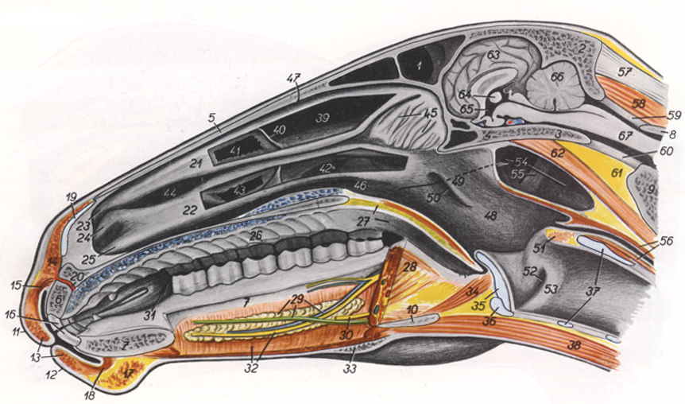
Plexus venosi nasalis
Plexus venosi palati – damaktan ilaç emilimi

Slide 7
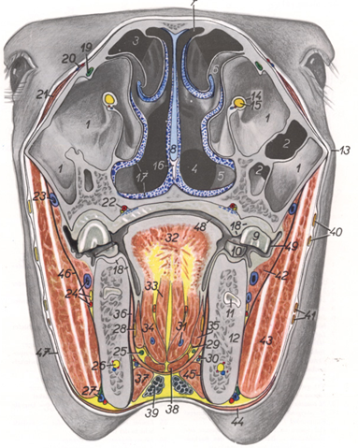
N.infraorbitalis
Plexus venosi
Sinus maxillaris
Meatus nasi ventralis
Lingua
Mandibula

Slide 8
Bazı hayvanlarda (bufalo, geyik, kaplan, lama, zürefa, aslan, tapir ve keçi) ve özellikle atlarda ve evcil kedilerde daha belirgin olarak, dişi genital organlarının ve idrarırın koklanması sonucunda, kokunun organum vomeronasale’ye iletilmesi ve dişinin estrus’un hangi devresinde olduğunu anlamak amacıyla, başın öne ve yukarı uzatılması ve üst dudağın yukarı bükülmesiyle karakterize, “flehmen reaksiyonu” şekillenir. Ancak yüz buruşturma olarak nitelenebilecek bazı hareketler vücudun herhangi bir yerindeki hafif ağrılarda ve atlarda düşük düzeyli abdominal sancılarda da görülebilir.

Slide 9
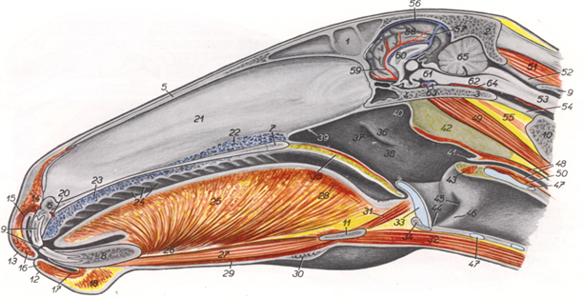
Palatum molle
Septum nasi
Palatum molle uzun – atlar ağızdan nefes alamaz – atlara ağızdan burun esophagus sondası uygulanamaz
Epiglottis

Slide 10
Regio oralis
Ağız, sindirim kanalının başlangıç bölümünü oluşturur. İki dudak arasındaki rima oris’ten, cavum oris’e girilir. Labia oris, equidae ve küçük ruminantia’da uzun, carnivora ve sus’ta orta uzunlukta (aynı zamanda labium superior, labium inferior’dan daha uzun), büyük ruminantia’da ise kısa olarak bulunur. Equidae muayenesi sırasında “yavaşa” uygulaması üst dudağa da yapılabilir. Ruminantia’da sindirim sistemi rahatsızlıkları sırasında sonda uygulaması bu bölgeden yapılır.

Slide 11
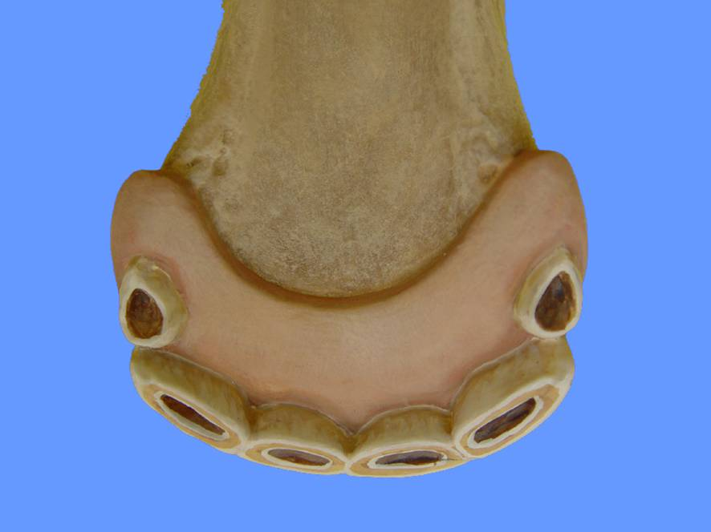
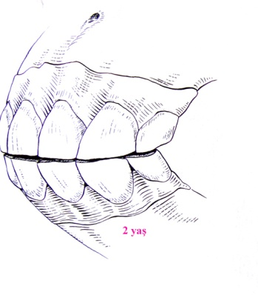
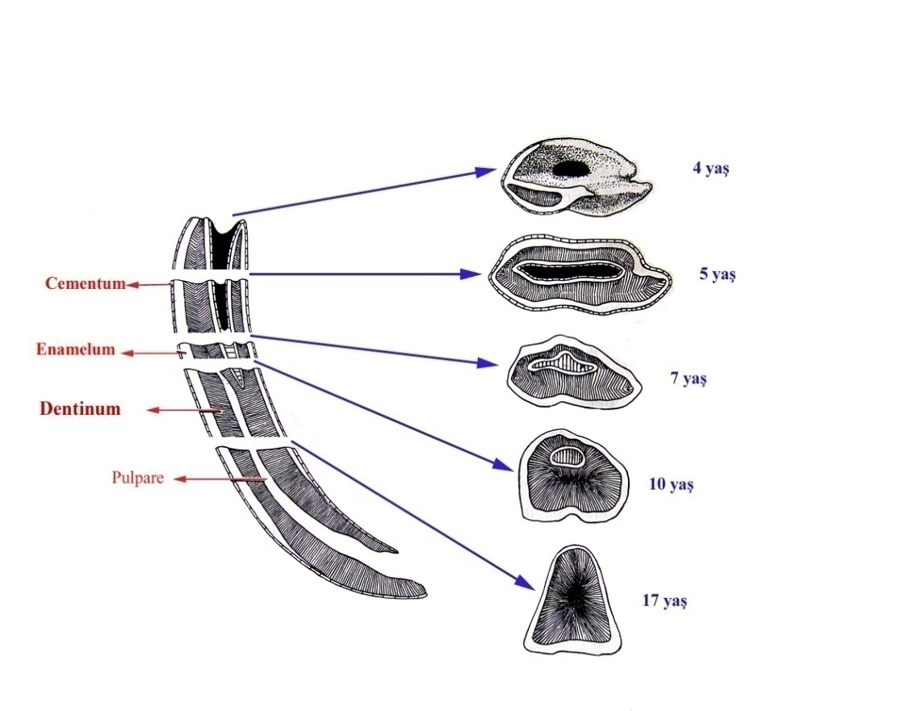
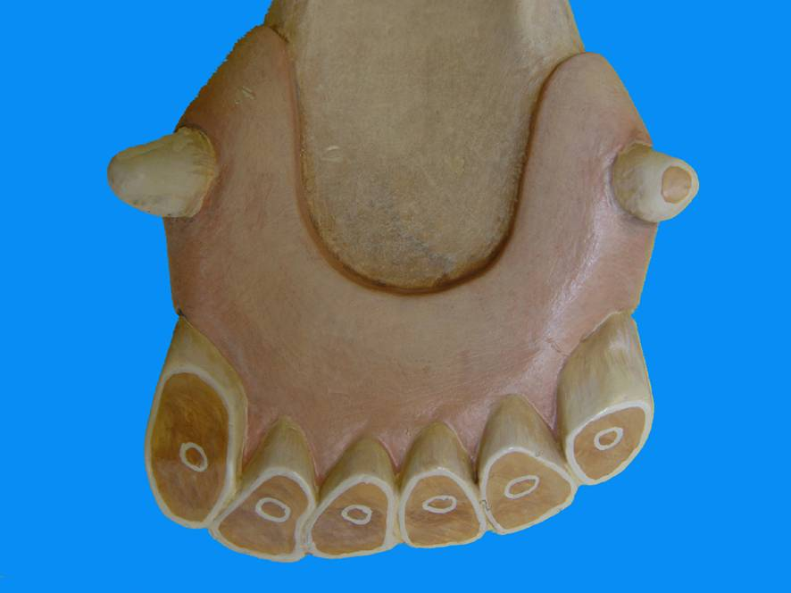
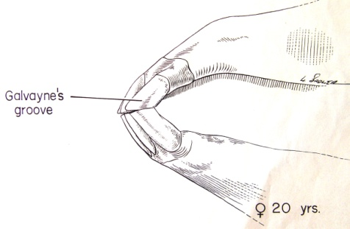
ATLARDA DİŞTEN YAŞ TAYİNİ
Equidelerin tüm dişleri hypsodont tiptedir. Yani bu dişlerin radix dentis’inde bulunan foramen apicis dentis geniştir ve yaşam boyu açık kalır, dolayısıyla bu dişler yaşam boyu uzama yeteneğine sahiptir (yılda 2 mm).
ATLARDA (EQUIDE’LERDE)
YAŞ TAYİNİ
Equidelerin tüm dişleri hypsodont tiptedir. Yani bu dişlerin radix dentis’inde bulunan foramen apicis dentis geniştir ve yaşam boyu açık kalır, dolayısıyla bu dişler yaşam boyu uzama yeteneğine sahiptir (yılda 2 mm).
Ayrıca yaş tayininde şu üç kriterede dikkat edilmelidir;
1- Dişlere profilden bakıldığı zaman üst ve alt insisivler arasındaki açı yaş ilerledikçe küçülür.
2- Dişlere önden bakıldığı zaman genç hayvanlarda dişlerin median hattan uzaklaştığı, yaşlı hayvanlarda ise median hatta yaklaştığı görülür.
3- Genç hayvanlarda arcus dentalis yarım daire şeklinde, yaşlılarda ise düz bir hat şeklini almıştır.

Slide 12
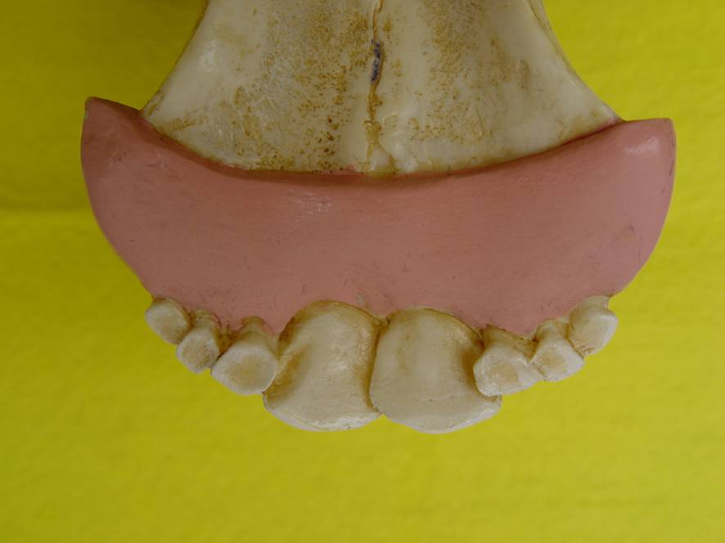
Sığır 2 yaş – İlk kalıcı incisive diş çıkmış – (kapak atma)

Slide 13
Equidae ve ruminantia’da ağızın açılması gerekiyorsa arcus dentalis superior ve inferior üzerinde bulunan dişsiz bölgeler yani margo interalveolaris’ten (diastema) yararlanılır. Subcutis tabakası olmadığı için dudak derisini yüzmek zordur. Cavum oris denilen ağız boşluğu içinde dil (lingua, glosso, hyoid), dişler (dentes) ve damak (palatum) yer alır. Sığır dilinde torus linguae’ye takılan yabancı cisimler bazen sindirim kanalı tıkanmalarına neden olabilir.

